Slide 1


JavaScriptの設定確認方法
1

Slide 2
1
Safariの場合
2
Chrome（PC利用時）
3
Chrome（スマホ利用時）
Contents
4
Microsoft edgeの場合
5
6
2

Slide 3

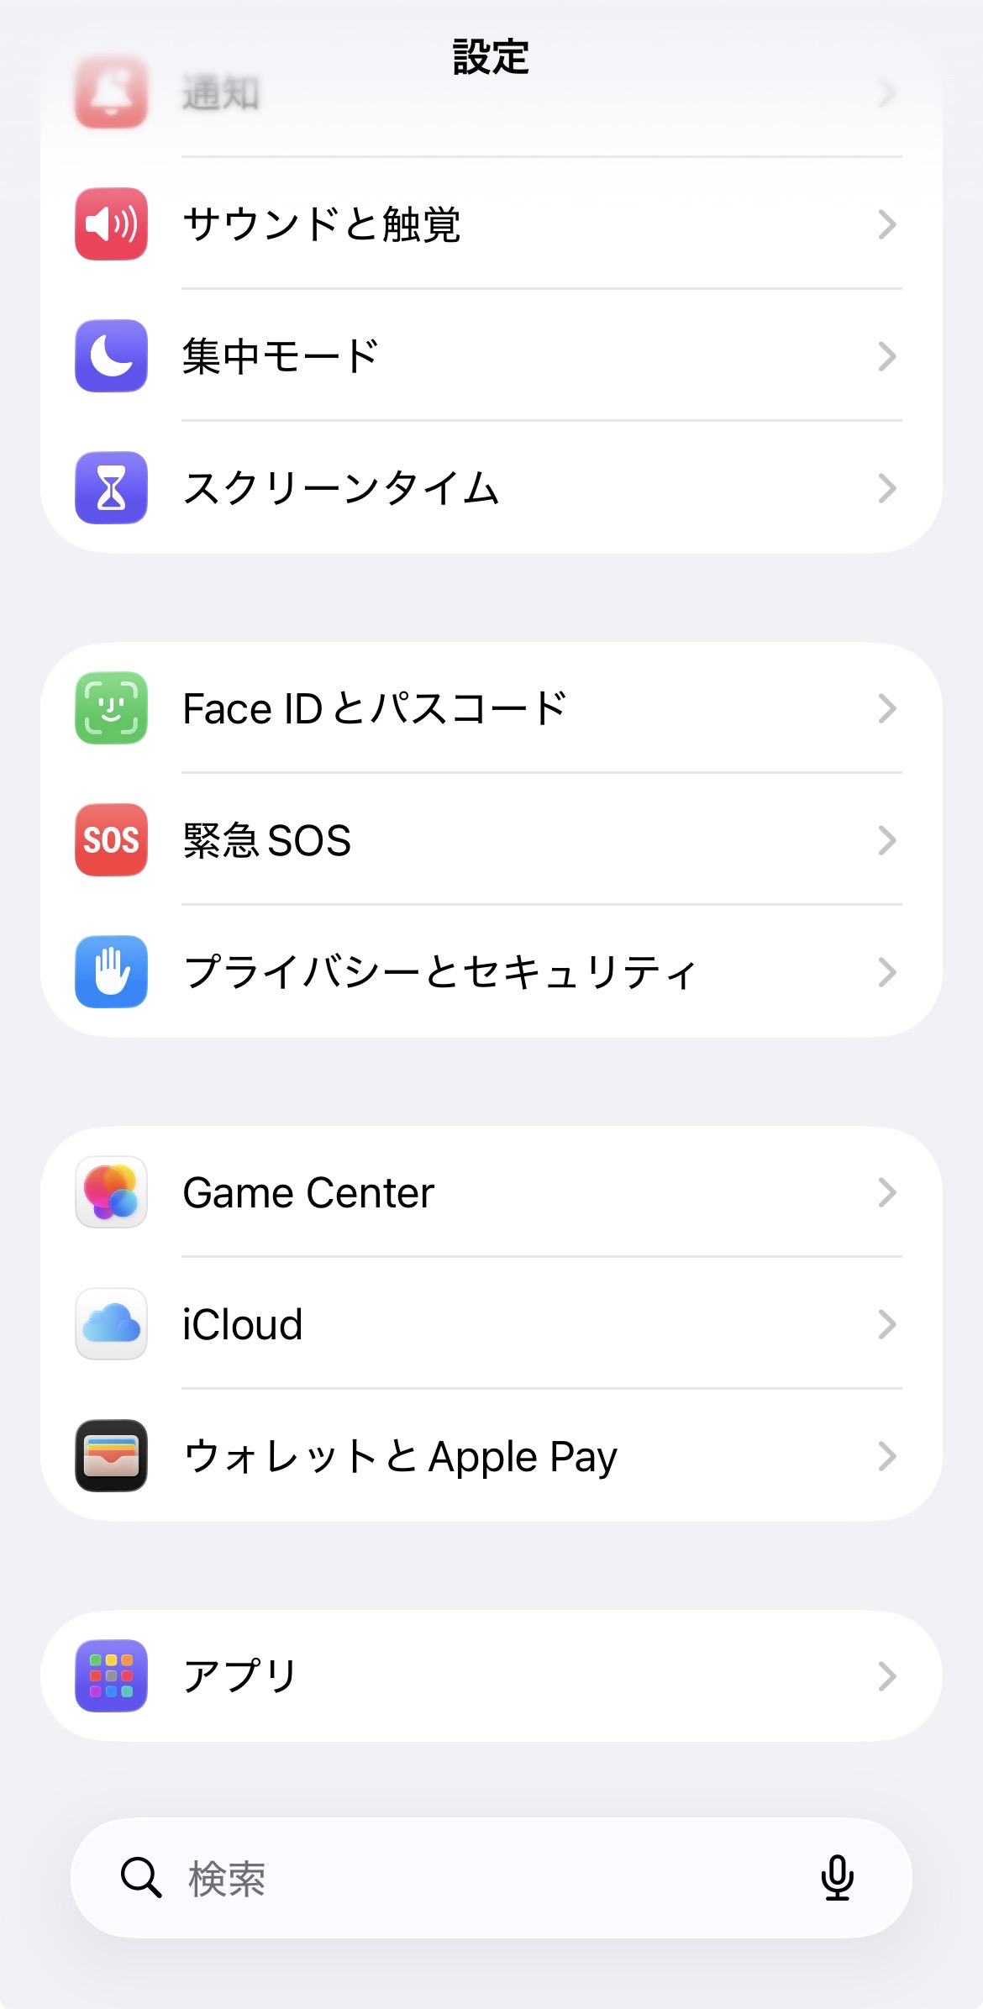
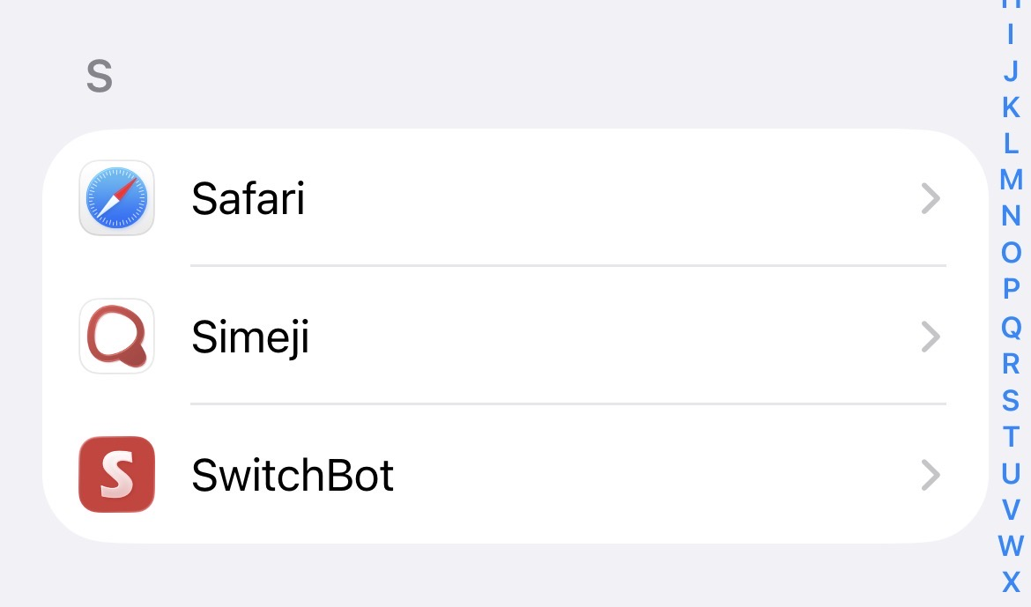
Safariの場合
①ホーム画面から
「設定」を開きます。
②画面下部の「アプリ」を選択します。
③「Safari」を探し、選択します。
3

Slide 4
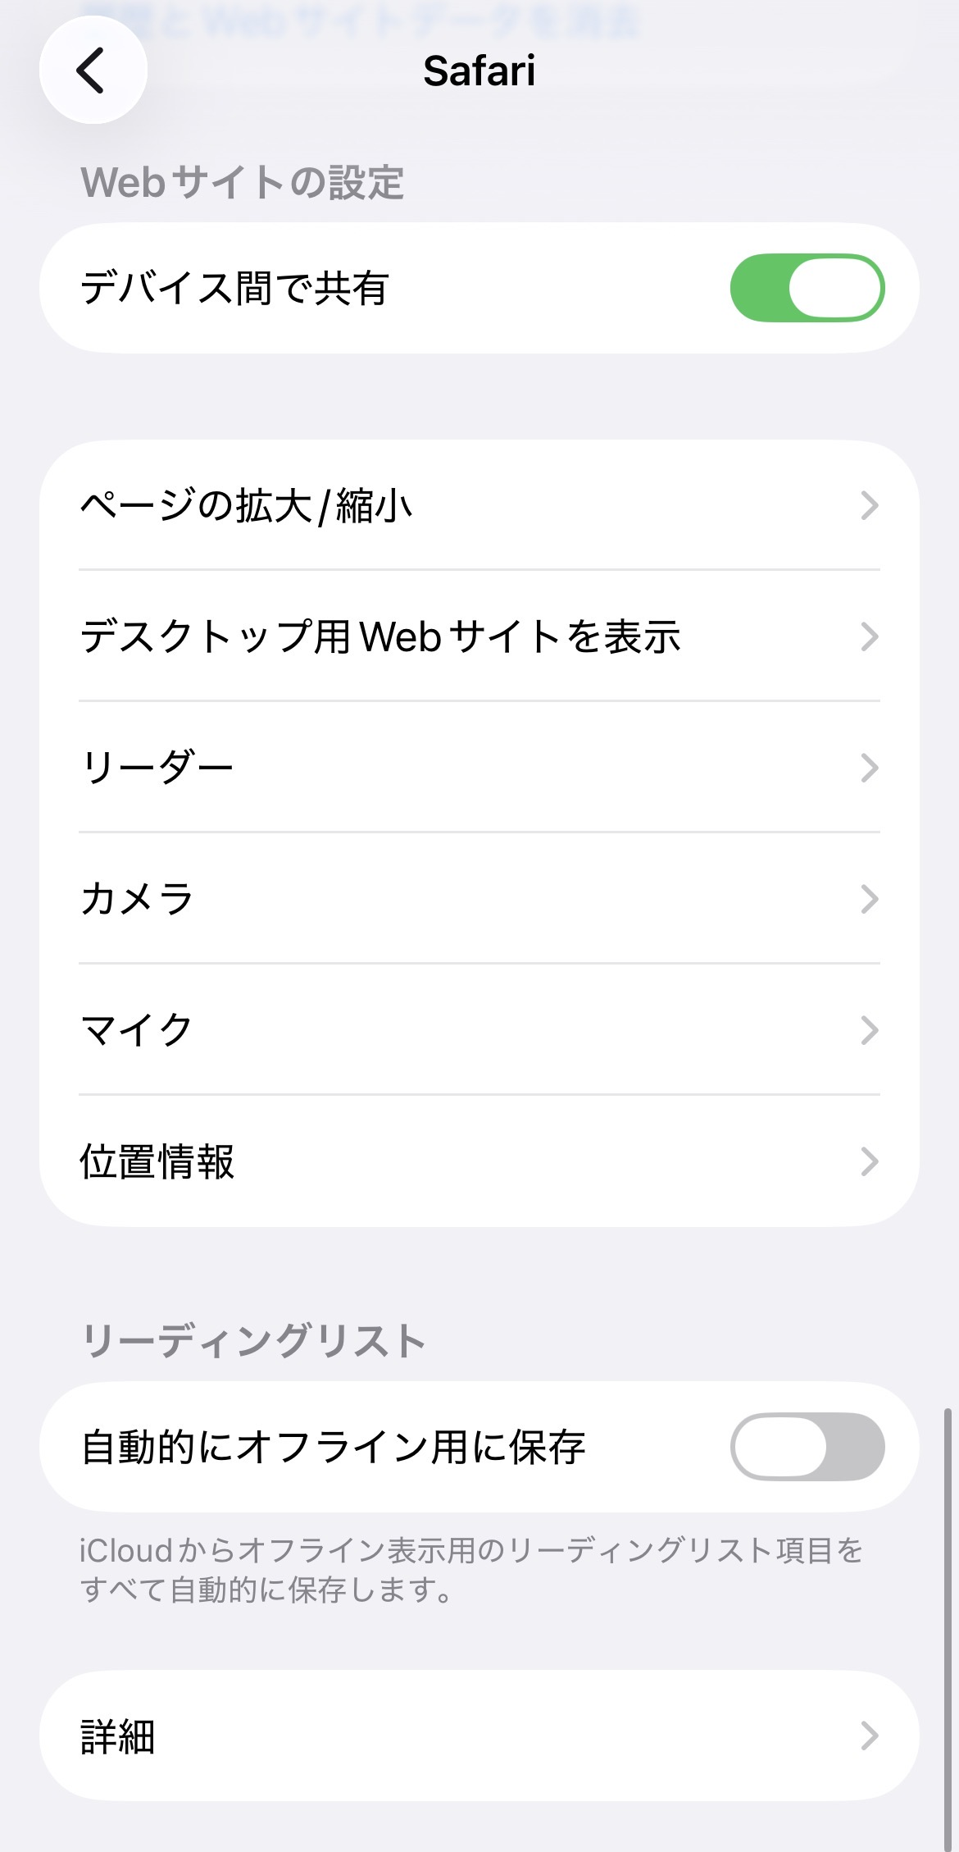
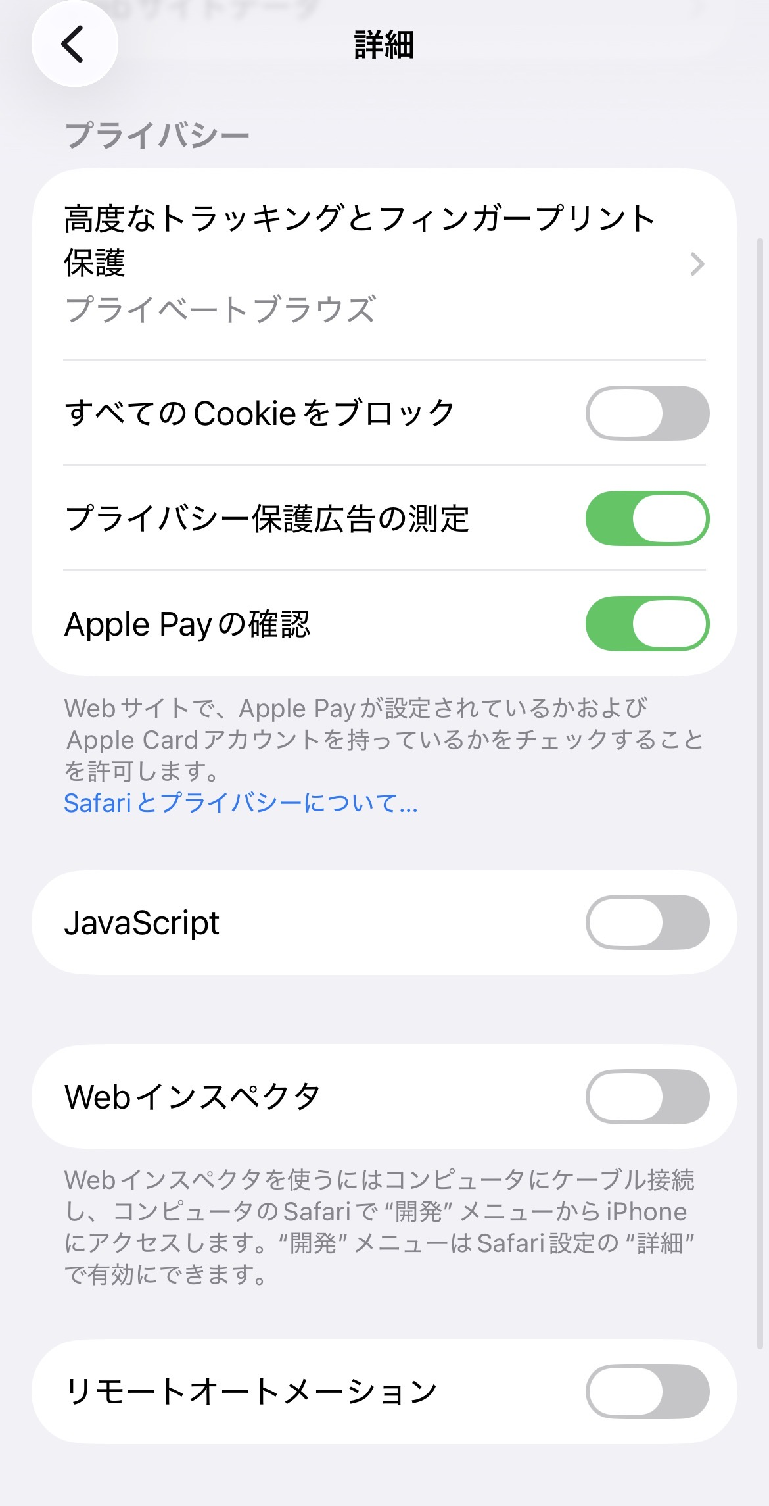
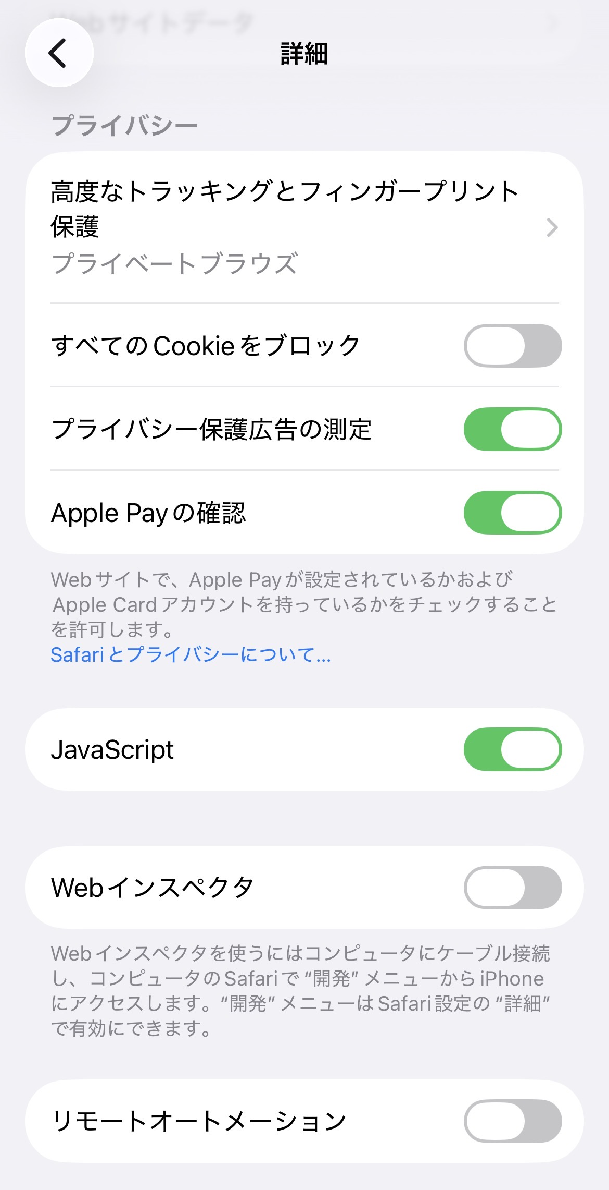
Safariの場合
⑤JavaScriptをオンにします。
④画面下部の「詳細」を選択します。
オフ→オン

Slide 5
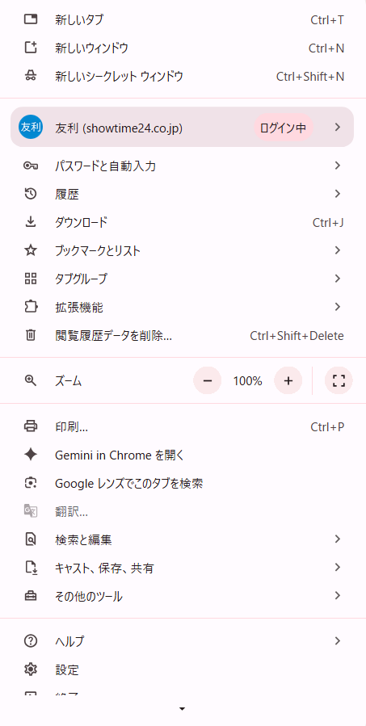
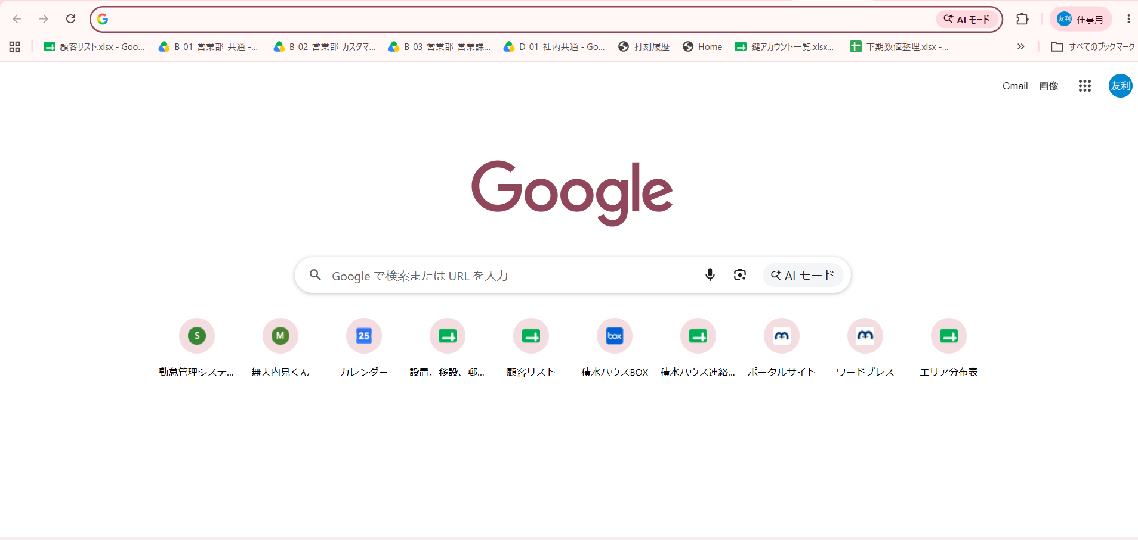
chromeの場合（PC利用時）
①Googleページ画面右上「︙」をクリックし、「設定」をクリックする。

Slide 6
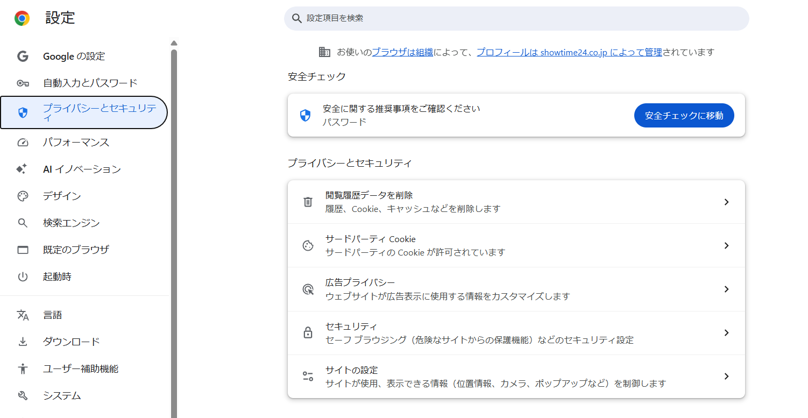
chromeの場合（PC利用時）
②「プライバシーとセキュリティ」から「サイトの設定」をクリックする。

Slide 7
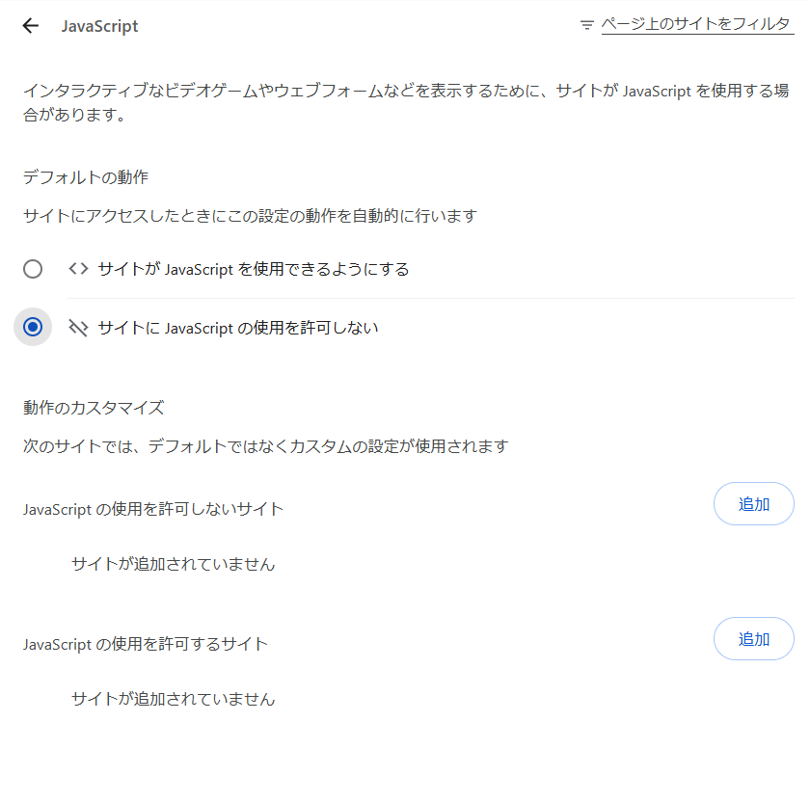
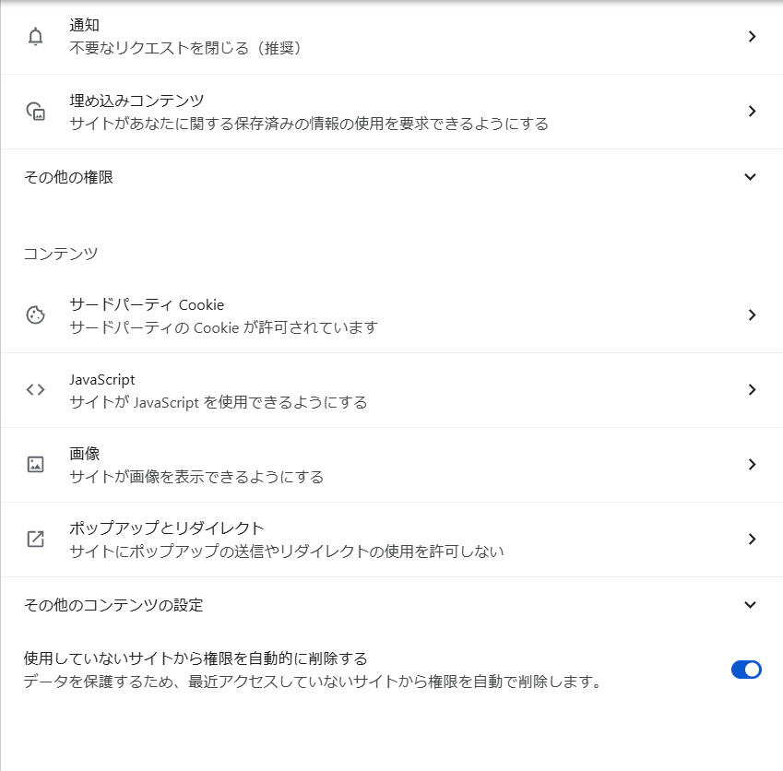
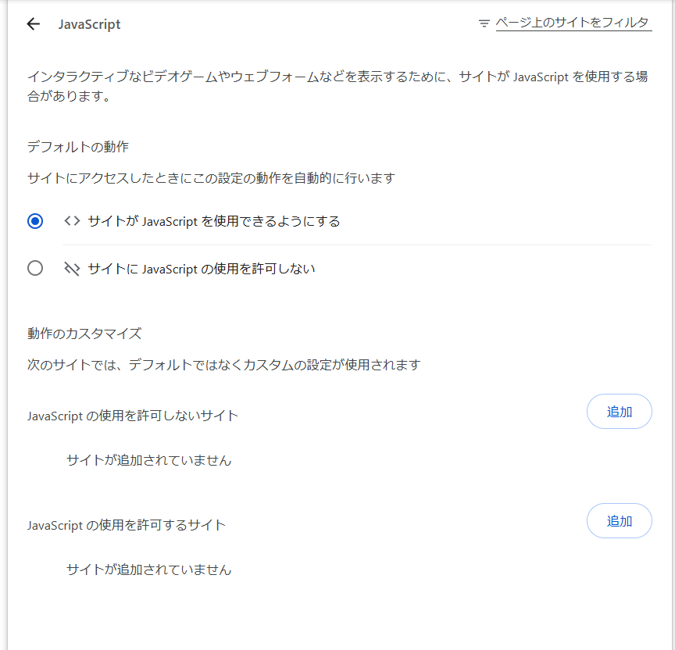
chromeの場合（PC利用時）
③「JavaScript」をクリックし、使用を許可する。
オフの時
オンの時

Slide 8
chrome場合（スマホ利用時）
①画面上部右上の「︙」をクリックし、「設定」を選択する
②「詳細設定」または「サイトの設定」を選択
③JavaScriptをタップし、オンとオフを切り替える
※iPhoneの場合、chromeのJavaScriptの設定変更が不可能となりますので、Safariでご利用いただくようお願いします※

Slide 9
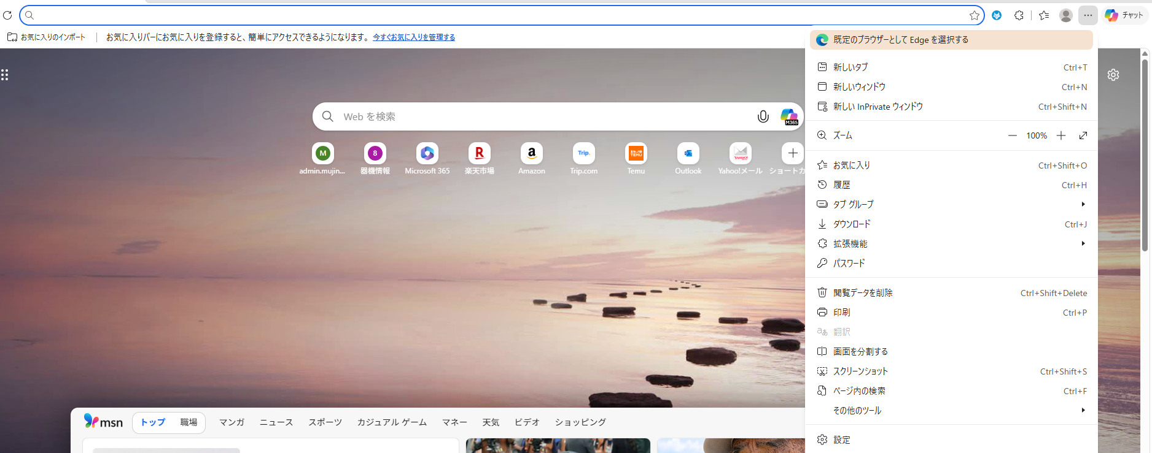
MicrosoftEdge場合（PC利用時）
①画面上部右上の「…」をクリックし、「設定」を選択する

Slide 10
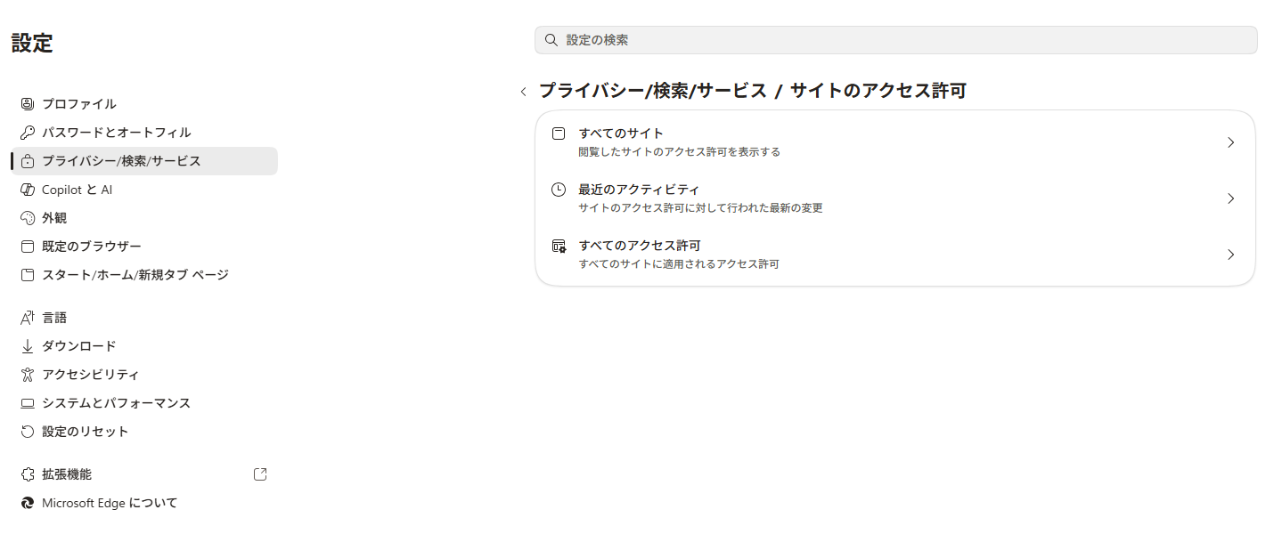
MicrosoftEdge場合（PC利用時）
②「プライバシー/検索/サービス」から「すべてのアクセス許可」をクリック

Slide 11
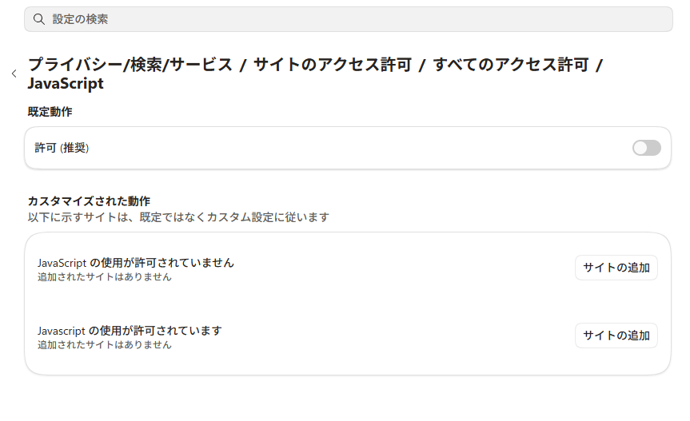
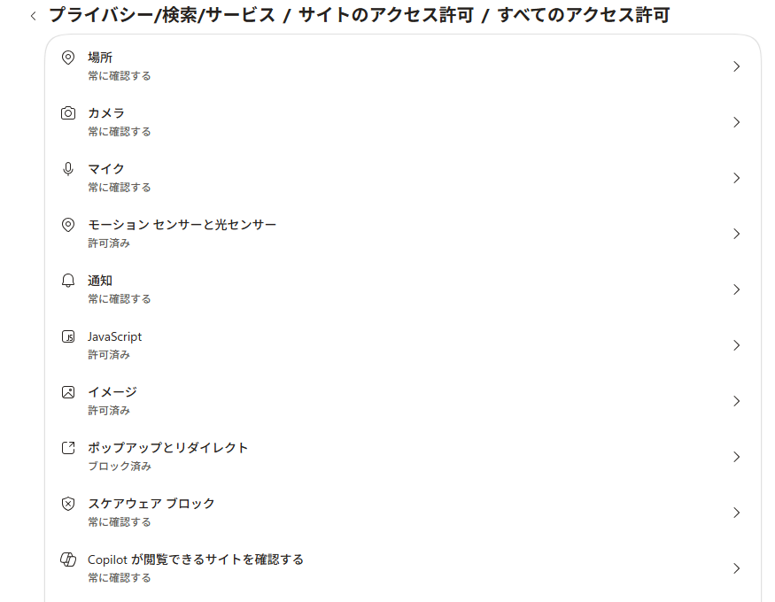
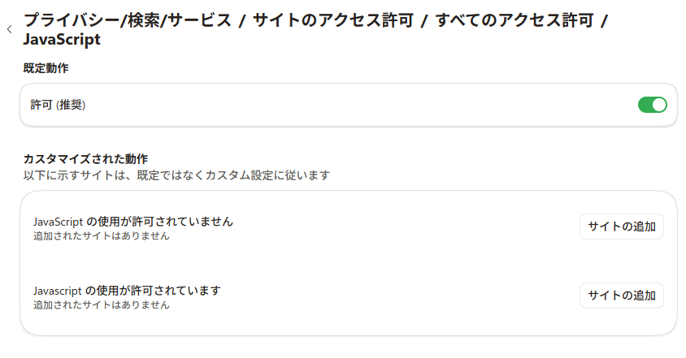
MicrosoftEdge場合（PC利用時）
オフの時
③「JavaScript」を選択し、オンとオフを切り替える
オンの時

